Slide 1
SIDANG SKRIPSI
Rancang Bangun Sistem Informasi
Manajemen Keuangan Terintegrasi
Berbasis Web pada Pondok Pesantren
Latahzan Citeras
Menggunakan Framework Laravel dan React
Disusun Oleh:
Andri Gugun
NIM: 221011402928
Dosen Pembimbing: Achmad Sehan, S.Kom., M.Kom

Slide 2
Latar Belakang
Kondisi Saat Ini
Masalah yang Timbul
Urgensi Digitalisasi
• Pondok Pesantren Latahzan Citeras memiliki aktivitas transaksi yang beragam
• Meliputi SPP, tabungan santri, gaji guru, dan arus kas operasional
• Pencatatan masih mengandalkan buku besar fisik secara manual
• Rentan terjadi human error dalam perhitungan manual
• Proses rekapitulasi lambat, laporan sering terlambat
• Orang tua harus menunggu lama untuk validasi riwayat pembayaran
• Keterlambatan birokrasi menghambat pengambilan kebijakan taktis pimpinan yayasan
• Fragmentasi data menyulitkan audit dan transparansi keuangan
• Migrasi ke ekosistem digital menjadi sangat mendesak
2/13

Slide 3
Rumusan Masalah & Tujuan Penelitian
Rumusan Masalah
Tujuan Penelitian
1
Bagaimana memformulasikan arsitektur sistem digital untuk memangkas kelambatan birokrasi pembukuan konvensional?
1
Mentransformasi efisiensi manajemen pembukuan dari manual ke digital
2
Bagaimana menerapkan komputasi otomatis untuk menekan human error?
2
Mengimplementasikan algoritma otomatis untuk akurasi perhitungan saldo kas
3
Bagaimana memfasilitasi transparansi informasi finansial bagi wali santri?
3
Menyediakan media transparansi yang valid bagi orang tua santri dan pimpinan yayasan
3/13

Slide 4
Batasan Masalah
Ruang lingkup dan fokus penelitian
Ruang Lingkup
Fitur Inti
Dioperasikan secara eksklusif untuk kebutuhan internal Pondok Pesantren Latahzan Citeras.
Manajemen SPP bulanan, tabungan santri, penggajian tenaga pendidik, dan laporan pos kas operasional.
Teknologi
Pembatasan
Arsitektur Web (SPA) dengan Laravel (Backend), React + Inertia.js (Frontend), dan MySQL (Database).
Belum menggunakan payment gateway pihak ketiga. Verifikasi bukti transfer masih dilakukan manual oleh bendahara.
4/13

Slide 5
Metodologi Penelitian
Pengumpulan Data
Metode Pengembangan: Agile
• Observasi: Workflow pencatatan manual di pesantren
• Wawancara: Dengan bendahara dan pengurus yayasan
• Studi Pustaka: Referensi jurnal dan buku terkait
Menggunakan Agile Development yang adaptif terhadap perubahan kebutuhan secara iterasi bertahap.
1
→
2
→
3
→
4
→
5
→
6
Plan
Design
Develop
Test
Deploy
Review
Formulasi Kebutuhan
Pemodelan UML & DB
Konstruksi Kode
Validasi Mutu
Rilis Sistem
Evaluasi & Iterasi
5/13

Slide 6
Sistem Berjalan vs Sistem Usulan
Sistem Berjalan (Manual)
Sistem Usulan (Digital)
✗ Pencatatan SPP, tabungan, dan gaji dilakukan secara manual (kalkulator & kertas)
✓ Sentralisasi data dalam satu database MySQL yang aman
✗ Arsip buku besar rentan hilang atau rusak
✓ Otomatisasi perhitungan tagihan SPP, saldo tabungan, dan slip gaji
✗ Proses rekapitulasi lambat dan rentan human error
✓ Generate dokumen nota/kuitansi dan slip gaji secara digital (PDF)
✗ Tidak ada transparansi informasi bagi orang tua santri
✓ Sistem hak akses Multi-user terintegrasi
6/13

Slide 7
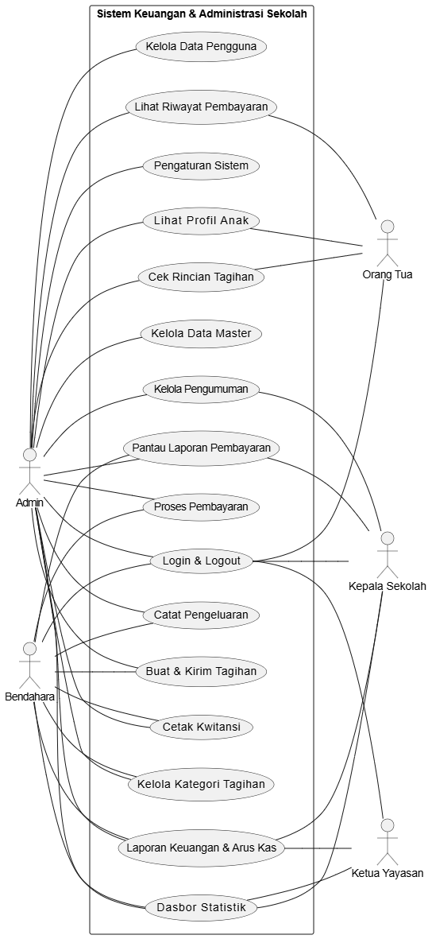
Perancangan Sistem
Use Case Diagram & Aktor Utama
Admin
Kelola data master (siswa, kelas, guru), akun pengguna, dan pengaturan sistem
Bendahara
Mengelola tagihan, proses pembayaran, mutasi tabungan, transaksi kas dan gaji
Orang Tua
Melihat rincian tagihan dan riwayat pembayaran anak secara real-time
Kepsek & Yayasan
Memantau laporan dan statistik keuangan via Dashboard Analitik
7/13

Slide 8
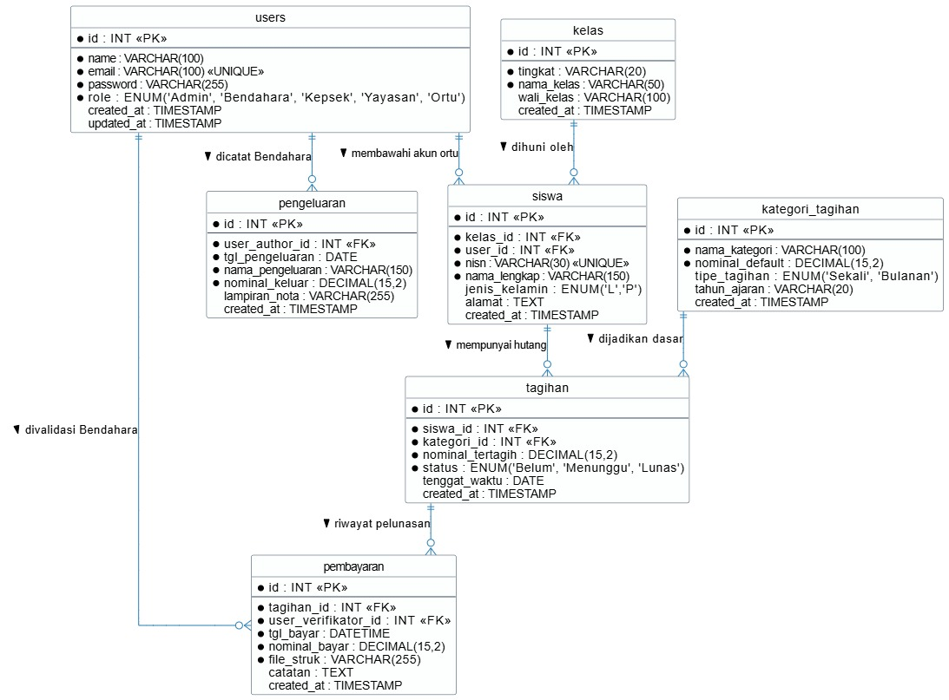
Perancangan Basis Data
Struktur database dan relasi antar entitas
Autentikasi
Users, roles,, permissions
Akademik
Siswa, kelas,, guru, jabatan
Keuangan
Tagihan, jenis,, pembayaran
Kas & Tabungan
Transaksi kas,, tabungan, pos
Keunggulan Desain: Relasi Polimorfik
Tabel transaksi_kas menggunakan pendekatan Relasi Polimorfik agar dapat mencatat arus kas secara dinamis dari berbagai sumber transaksi (pembayaran SPP, pengeluaran gaji, dsb.) tanpa redundansi data.
8/13

Slide 9
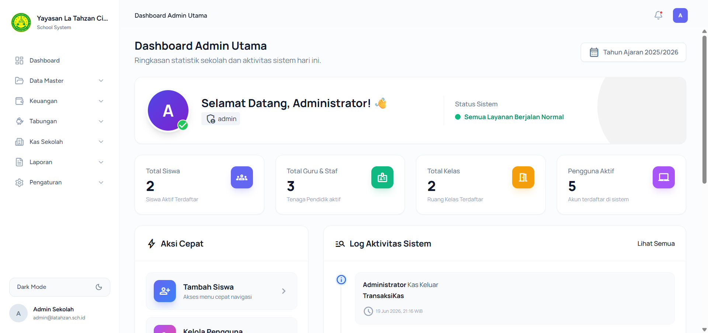
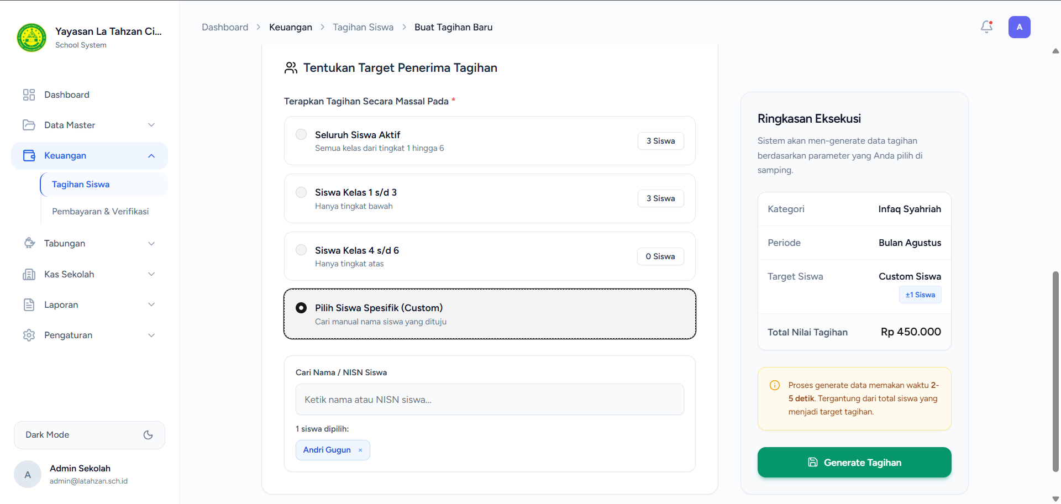
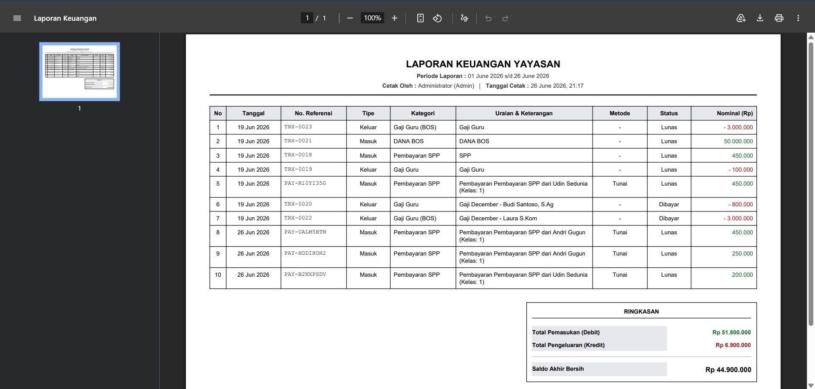
Implementasi Antarmuka
Single Page Application — React + Inertia.js
Dashboard Analitik
Form Pembayaran
Cetak Laporan (PDF)
Grafik tren pemasukan vs pengeluaran dan status kepatuhan SPP
Proses pencatatan pembayaran SPP dengan validasi & bukti transfer
Export dan cetak slip gaji, bukti kuitansi, dan buku kas umum
Dibangun dengan pendekatan SPA yang responsif dan cepat — siap untuk Live Demo
9/13

Slide 10
Pengujian Sistem
Black-Box Testing & White-Box Testing
Black-Box Testing
White-Box Testing (Basis Path)
• Menguji fungsionalitas seluruh antarmuka dan kesesuaian output
• Seluruh fitur CRUD, transaksi, dan laporan diuji secara menyeluruh
• Hasil: VALID — semua fitur berfungsi sesuai spesifikasi
• Fokus pada modul krusial: logika Penarikan Tabungan (fungsi tarikStore)
• Path 1: Saldo kurang → ditolak
• Path 2: Data tidak ditemukan → error handling
• Path 3: Transaksi valid → berhasil
Kesimpulan Pengujian
Seluruh skenario pengujian dinyatakan VALID dan BERHASIL. Algoritma penarikan tabungan dinyatakan aman dari cacat logika. Sistem siap digunakan secara operasional.
10/13

Slide 11
Kesimpulan
1
Sistem berhasil mentransformasikan pencatatan manual menjadi digital terintegrasi, mempercepat pembuatan laporan, dan menekan angka human error.
2
Fragmentasi data terselesaikan — manajemen SPP, tabungan, gaji, dan kas kini berada dalam satu wadah basis data.
3
Transparansi dan akuntabilitas meningkat signifikan berkat Dashboard Analitik untuk yayasan dan riwayat pembayaran real-time bagi orang tua.
4
Pengujian Black-Box dan White-Box membuktikan seluruh fitur berjalan valid dan algoritma aman dari cacat logika.
11/13

Slide 12
Saran & Pengembangan ke Depan
01
Payment Gateway
Integrasi dengan Midtrans / Xendit untuk otomatisasi verifikasi pembayaran tanpa intervensi bendahara.
02
Aplikasi Mobile
Pengembangan aplikasi Android/iOS agar orang tua dan siswa dapat memantau saldo dan tagihan dari smartphone.
03
Notifikasi Otomatis
Sistem pengingat jatuh tempo tagihan otomatis via WhatsApp atau Email kepada orang tua wali.
12/13

Slide 13
Terima Kasih
atas perhatian dan waktunya
Sesi Tanya Jawab & Live Demo
Silakan ajukan pertanyaan
Andri Gugun | NIM: 221011402928
Universitas Pamulang
13/13

